Slide 1
数字样机(DMU)简介
2011年7月12日
李造
Application Engineer @ PTC

Slide 2
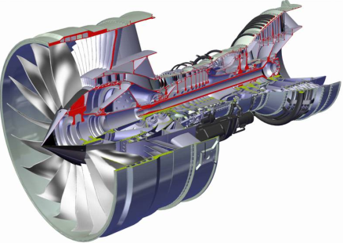
议程
DMU的概念
1
DMU的概念
2
DMU的内容
3
DMU的应用
4
cDMU管理

Slide 3
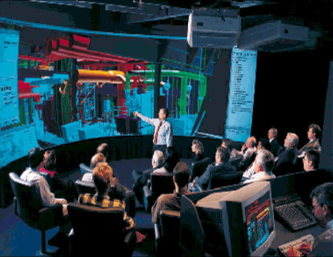
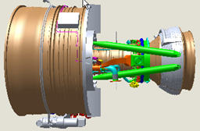
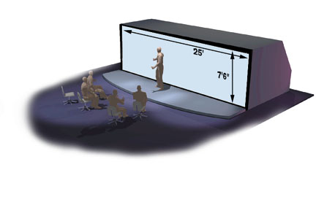
什么是DMU？
以往的认识(1):
虚拟化模装
产品的数字化模型
虚拟现实

Slide 4
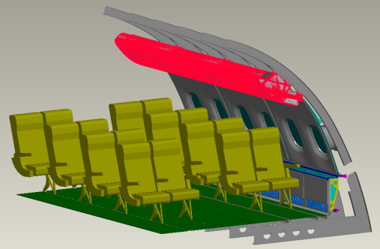
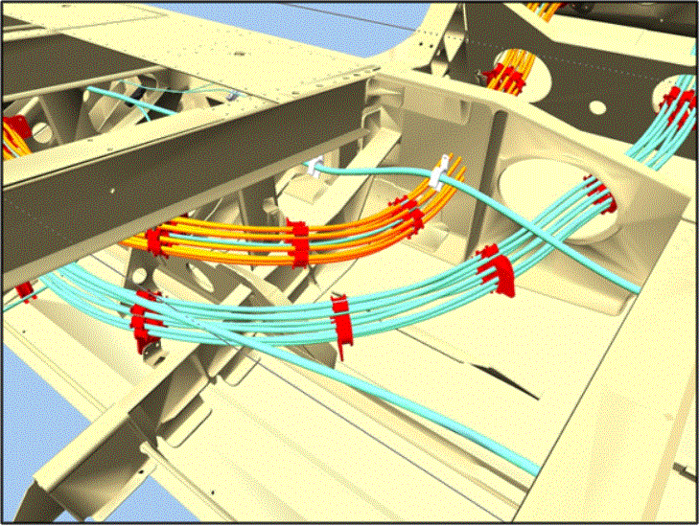
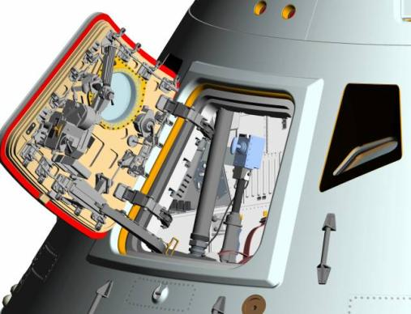
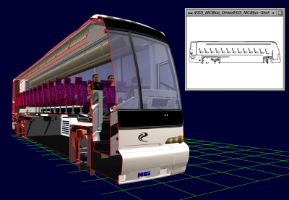
什么是DMU？
以往的认识(2):

Slide 5
DMU概念
在产品生命周期中，数字化样机（DMU，Digital Mock-Up） 是指：
产品的3维计算机表达，提供或展示从设计、制造一直到客户服务的整个过程中所需的各种功能
用于产品和流程开发的平台
在从第一个概念设计方案一直到维护甚至产品回收的过程中，用于沟通与决策
--Dai, F., & Reindl, P. (1996).
Enabling digital mock up with virtual reality techniques – vision, concept, demonstrator.

Slide 6
议程
1
DMU的概念
2
DMU的内容
3
DMU的应用
4
cDMU管理

Slide 7
DMU的内容
DMU应用
DMU
可视化
数据转换
配置（构型）管理
设计数据 （3D模型，
产品结构）
以上DMU应用的表象之下，隐藏着一些工作和其他的大量内容。

Slide 8
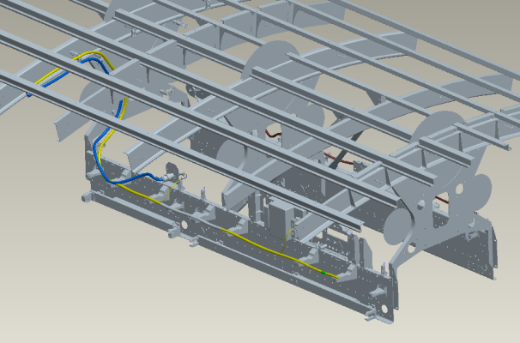


DMU的内容 — 应用场景
作为一个电气工程师，在应用DMU时，我需要考虑以下问题：
我是否能访问我所感兴趣的数据；
正在使用的数据是否是最新的数据；
它们是否属于所需要研究的批架次；
使用的数据成熟度如何，参考它们有多大风险；
… …
?
?

Slide 9
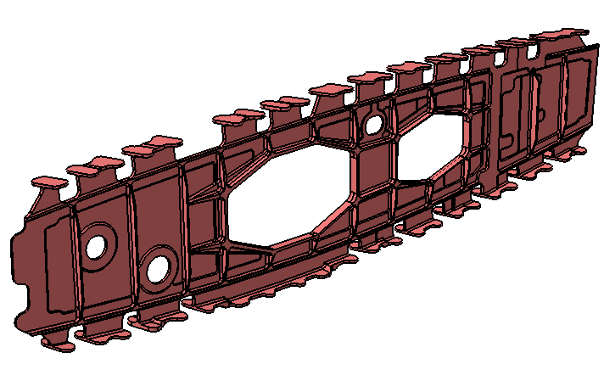
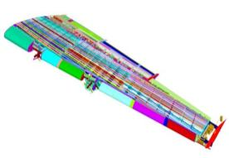
DMU的内容
数字化样机 （DMU）, 广泛的来说，有以下内容：
3D模型 （CAD数据或者可视化格式数据）；
产品结构，包含父子关系等逻辑关系；
配置属性，用于生命周期和有效性管理。
DMU
3D Models
Product Structure
Configuration attributes
Vault
Vault revision
Status INW, REL
…
=
+
+
PDM
Maturity
Effectivty
…

Slide 10
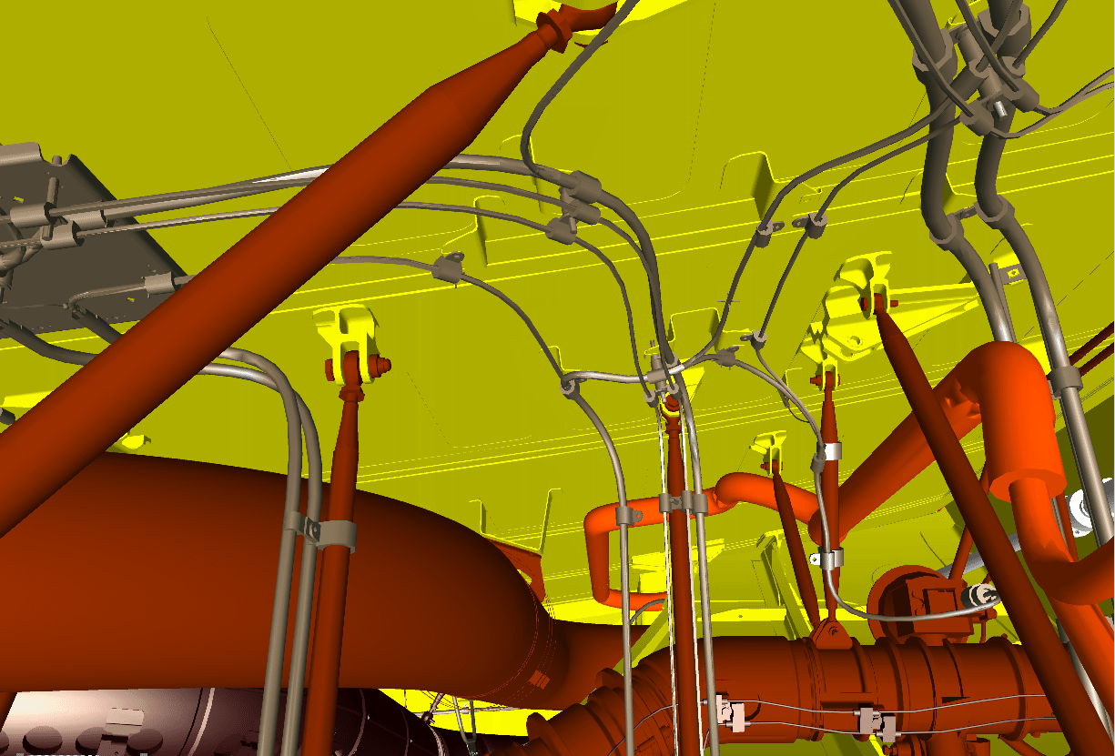
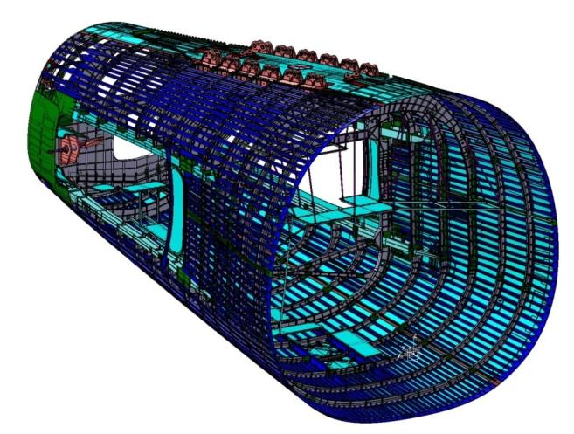
DMU的内容 — 结构和系统
DMU包括所有与结构相关的信息
它还包括所有与系统相关的信息，同时作为系统的参考
Notes:
Structure Elemtents in their positon
Right hand an example for different types of systems (routes, tubes and pipes) build in the structural reference

Slide 11
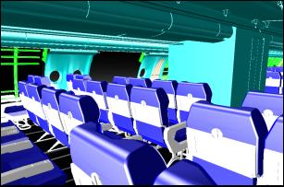
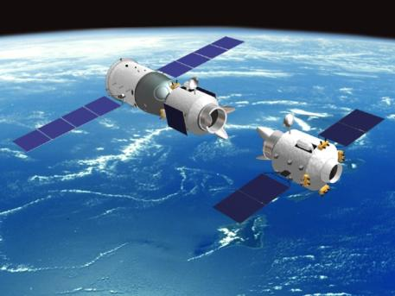
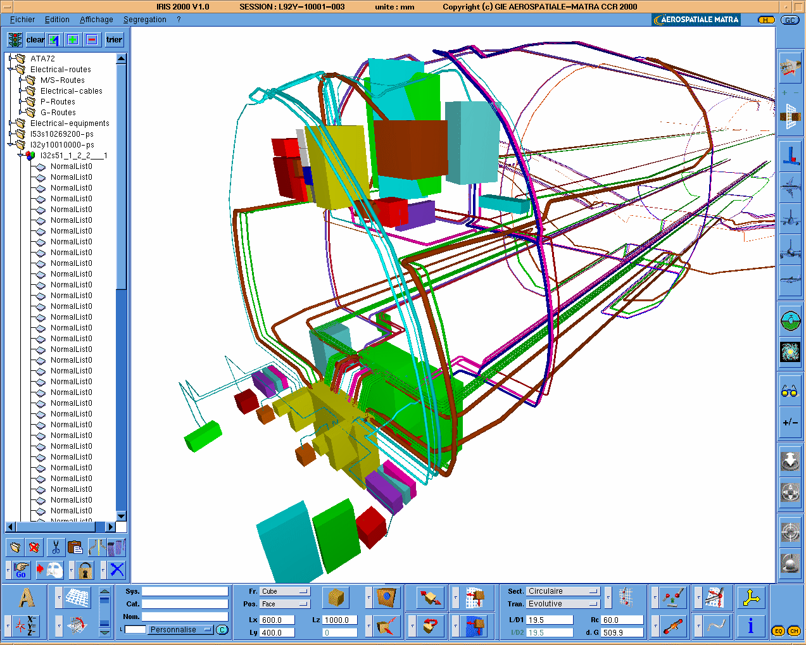
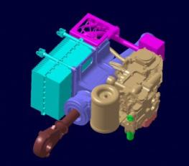
DMU的内容 — 设备及其他
DMU将设备和其配置可视化
依据需要，它还包括其他信息，如渲染所需的场景、材质等
Notes:
Left side: conceptional system layout and simulation, verification validation of routings and equipment positioning
Right side: SFE/ BFE integration and visualisation for customer review
(sale) Furniture equipment (buyer).......

Slide 12
DMU的内容 — 产品结构
Structure View
Position
X,y,z,....
Aircraft
Wing Set
Tail Section
Position
X,Y,Z,......
Left Wing
Right Wing
Vertical
Horizontal
Fuselage
Position
X,Y,Z,.....
Front Fus.
Centre Fus.
Rear Fus.
Notes:
A PS is decomposed in parts. A part represents an assembly or a single element.
Product Structure is the locigal base of the assembly: In different views it supports different processes.
It contains informations about positions and configurations

Slide 13
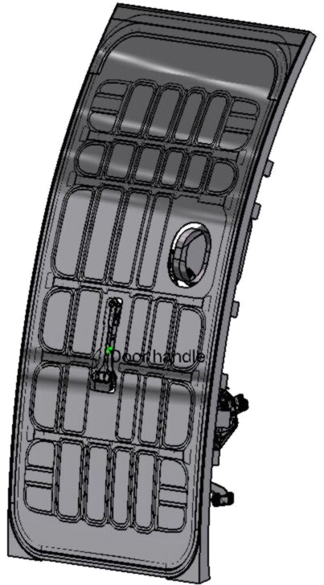
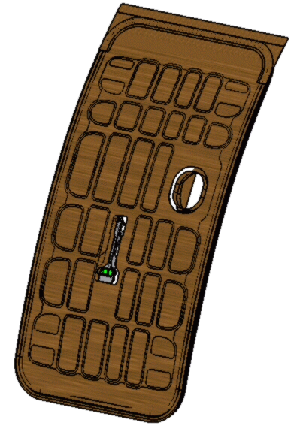
DMU的内容 — 有效性管理
舱门
LO1
LO2
有效性: 1,5-8,15,21-30
有效性: 2-4,9-14,16-20,31-9999
DS1
Metal Door
DS2
Wooden Door
Part1
Metal Door Body
Part 3
Door Handle
Part 2
Wooden Door Body
Effectivity: 1,5-8,15,21-30
Effectivity: 1-9999
Effectivity: 2-4,9-14,16-20,31-9999

Slide 14
DMU的内容 — 产品视图
MSN, Zone, ATA
PDM
As Designed
Layer
DMU

设计视图
设计者
MSN, Constituant Assembly,...
As Planned
Layer
制造视图
制造工程师

DMU
Product Structure
ATA,...
System View
Layer
产品数据
Design Principles, Definition Model,
Master Geometry,
Space Allocation Mock-up,..

DMU
系统视图
系统专家
Notes:
Page 14

Slide 15
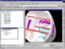
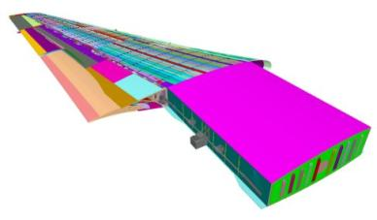
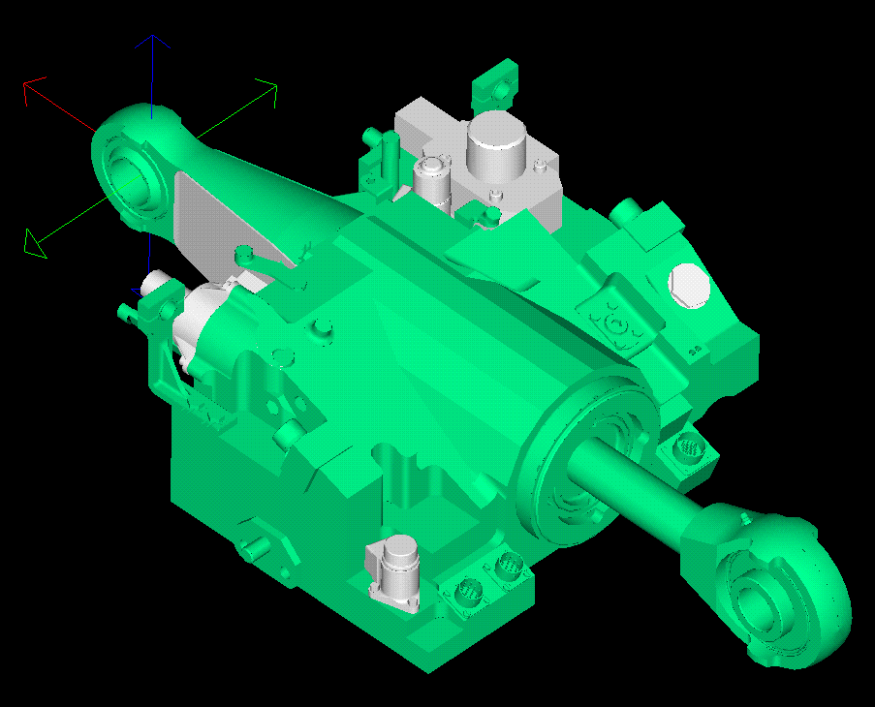
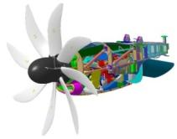
DMU的内容 — DMU内容的产生
DMU的内容由以下部门产生
合作公司
产品设计部门
设备供应商
外包设计伙伴
构型管理组
DMU内容由公司内部与外部合作伙伴共同完成。
Notes:
Center of competence
Center of excellence
Aircraft component manage team
Work pakage

Slide 16
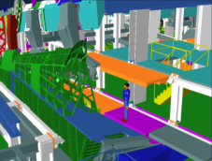

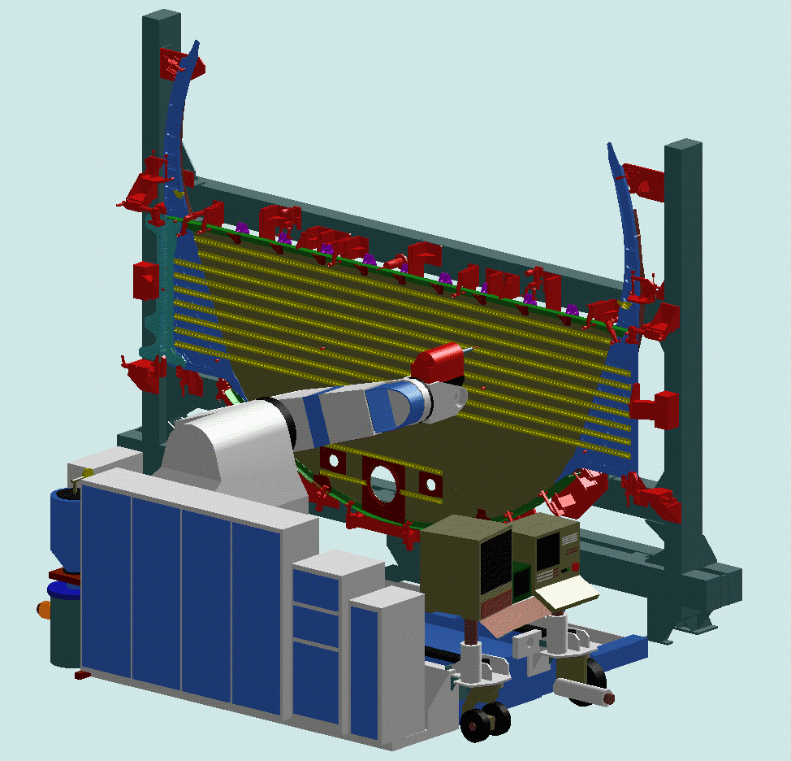
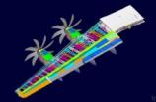
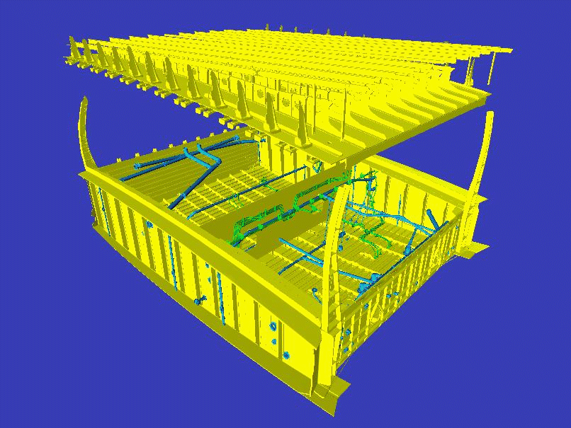
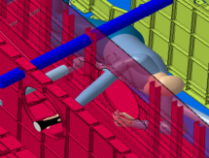
DMU的内容 — DMU内容的共享
工业方法
制造
设计中心
DMU共享
支持
售前
DMU的共享是协同工程（Concurrent Engineering）的基石。

Slide 17
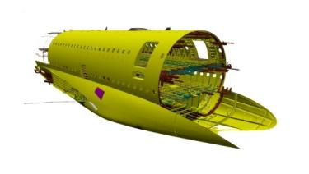
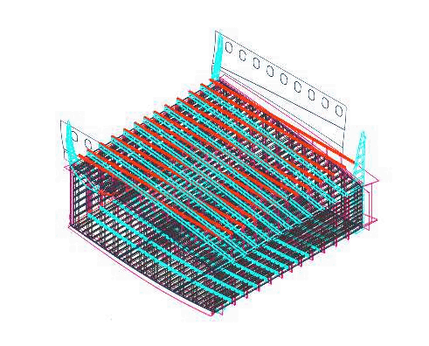
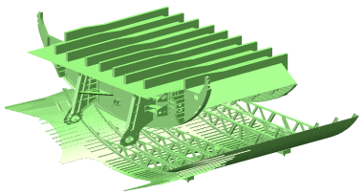
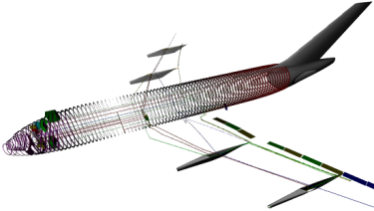
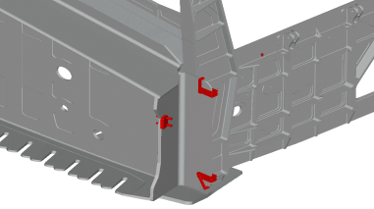
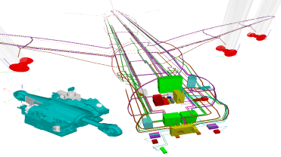
在产品生命周期过程中的DMU
骨架模型
空间占位样机
应力参考模型
Feasibility
Concept
Definition
Development
Serial
Concurrent Engineering
系统安装模型
详细设计样机
Airbus is using different DMU
from Feasibility to Serial phase

Slide 18
议程
1
DMU的概念
2
DMU的内容
3
DMU的应用
4
cDMU管理

Slide 19
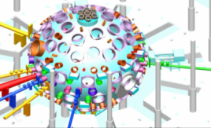
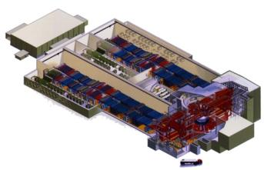
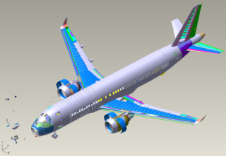
DMU的应用流程
DMU的应用领域
可行性研究
概念设计
方案设计
详细设计
制造、安装与调试
CONCEPT
DEVELOPMENT
SERIES
集成的协同环境下的项目团队
数学计算模型
总体布局模型（MD）
设计接口模型、设计大纲（DP）
主体设计
空间分配模型（SAM）
系统设计、设备安装
应力分析模型（SDM）
交界面模型（FM)
详细设计模型（GRM）
工装总体布局模型
工装空间分配模型
工业化设计
工装交界面模型
制造计划
NC 编程
制造指令单
维护性
设计
维护规范
可维护性分析
维护差异性
October 2003

Slide 20

DMU的应用 — 布局虚拟
用于：
座舱布局定义(空间,…)
操控面板 (GUI)
系统安装位置 (座椅，紧急通道,…)
认证 (一般设备认证)
益处:
优化座舱内部布置
能够对性能、安全性和舒适性综合在一起考虑
对不同的布局方案进行虚拟仿真，以进行评审

Slide 21
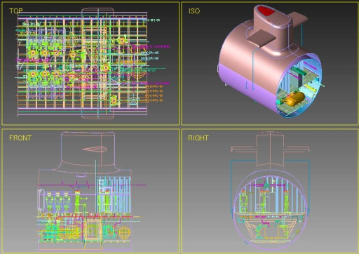
DMU的应用 — 结构装配
用于:
提供虚拟的装配环境
在产生工程图与开始设计子装配前之前校验装配
验证 结构/结构 和 结构/系统 之间的界面
益处：
没有物理样机
对问题可视化，从而取得更好的理解
减少不同团队之间的工作包之间出现问题的风险
即使在极其复杂的协同工作之间，也能递交出高质量的装配

Slide 22
DMU的应用 — 应力分析
用于:
应力设计参考模型被用来作为有限元分析结果的参考。
益处:
减少有限元分析的交付时间，从而更好的优化产品重量；
辅助进行最佳方案的选择。
更早的进行应力分析，以评价结构设计结果。

Slide 23
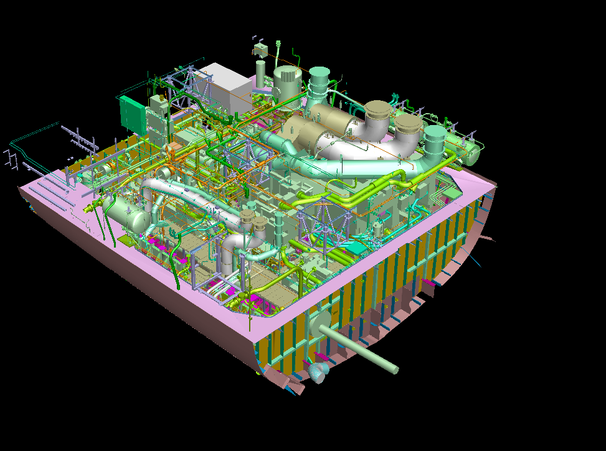
DMU的应用 — 系统安装
用于:
定义系统安装
区域安全性分析 (考虑技术指导符合性分析)
柔性分析
在各功能性系统内部检测干涉
益处:
在一个区域内，更好的集成多个系统
通过装配模拟，减少未来发生干涉的风险
提高设计质量
提高设计质量，减少因为定制而产生的交付时间
©
2000
PTC
51

Slide 24
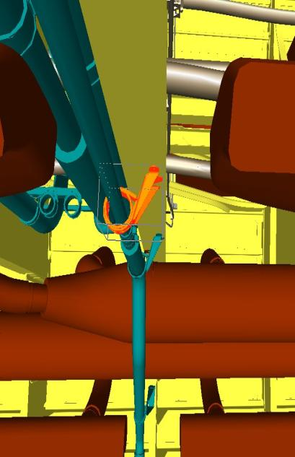
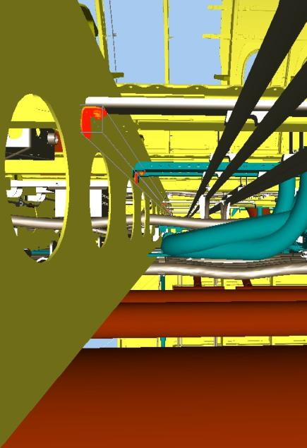
DMU的应用 — 固定支架
用于:
在系统和结构设计师之间建立联系
提高定义固定支架的质量
通过系统工程师的主动工作，保证系统和结构之间界面的统一
益处:
避免由于设计质量带来的大量返工
保证固定支架的定义质量
通过结构和系统相互完美的兼容，来提高设计质量

Slide 25
DMU的应用 — 边境检查
用于:
检查参研单位之间设计结果的边境
考虑实际情况，进行公差和符合性的分析
益处:
及早发现界面不匹配的问题，减少重大问题发生的风险
提高设计协作能力
提高企业间的协作能力，提高设计质量

Slide 26
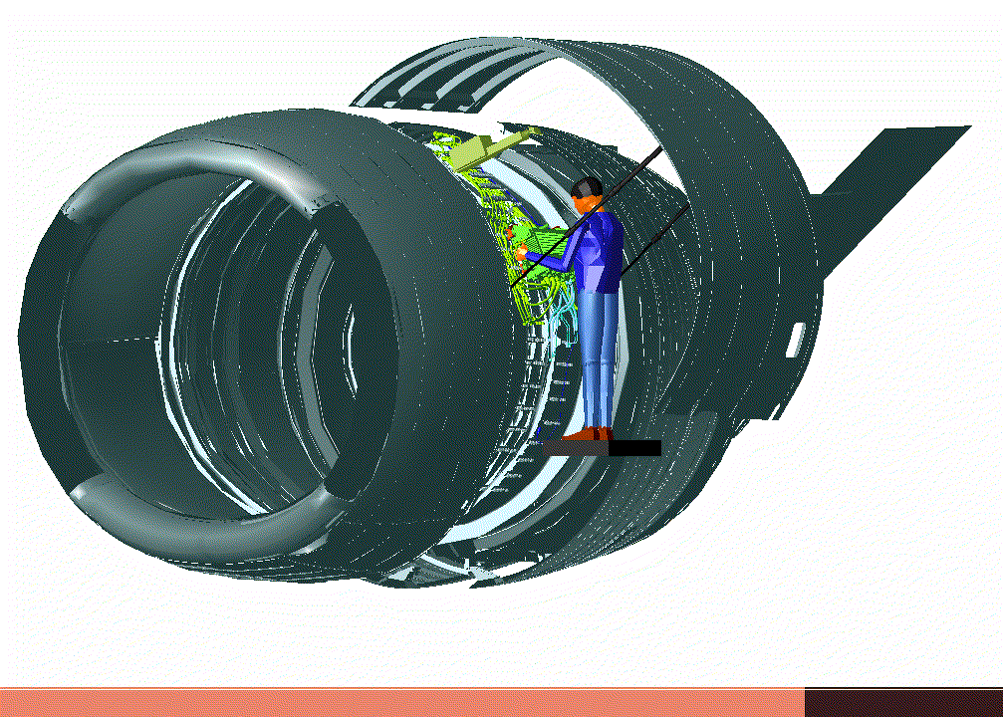
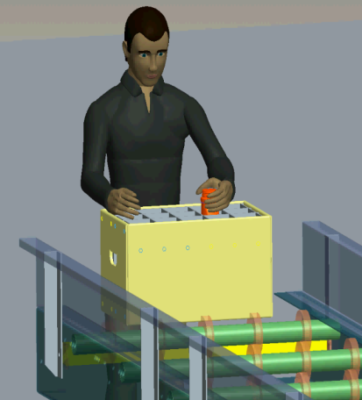
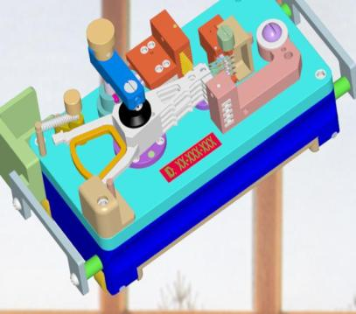
DMU的应用 — 拆装仿真
用于:
拆装研究
在考虑维护性要求的基础上进行系统安装
益处:
减少研究产品安装的时间，节省成本
避免重做的时间和人力
在考虑到未来装配和维护的同时，优化系统安装

Slide 27
DMU的应用 — 维护管理
用于:
生成维修文件
结构件和系统装置的清单
分析维修工具安装
分析结构件替换的可行性
将设计结果传送到维护设计的手册中
益处:
优化维护：设计通道的可能性，环境，维修成本
减少整体的维护时间
在研发阶段预测维护的最佳途径和过程

Slide 28
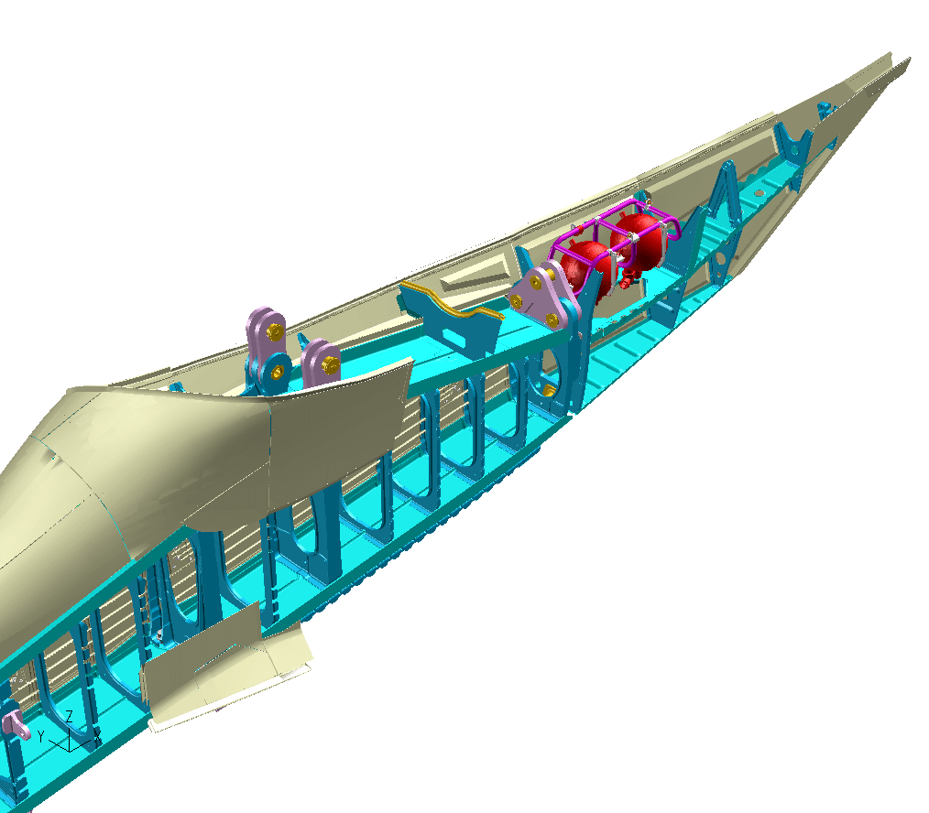
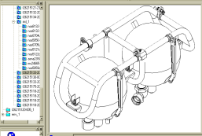
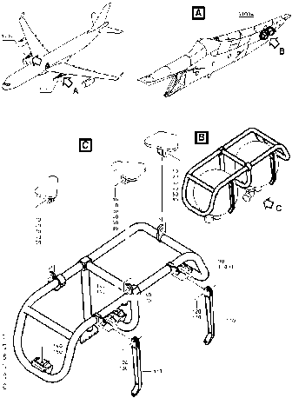
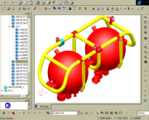
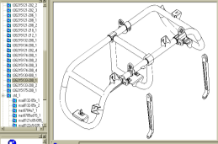
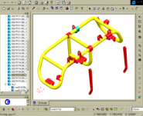
DMU的应用 — 技术出版物管理
用于:
生成用于零部件目录、维护手册、结构维修手册等文档所需的插图
3D数据
技术插图
文档
益处:
避免重画的工作
由经过配置的样机直接生成插图
后续技术文档流程保证插图能方便利用
通过3维样机，更好的得到高质量图片

Slide 29


DMU的应用 — 样机审查
用于:
验证产品数据和制造过程，保证各部门之间的技术指标相互吻合。
益处:
缩短时间
减少由于沟通不透明造成的折衷
尽早发现问题，避免晚期才发现问题的风险。

Slide 30

DMU的应用 — 样机集成
用于:
在各专业间共享产品数据
检查干涉，如果发现干涉，则启动更改流程
益处:
尽早解决问题
通过围绕着样机做联系，来优化最终产品
提高品质，成本，减少成本
通过样机集成，更好的支持产品开发流程

Slide 31

议程
1
DMU的概念
2
DMU的内容
3
DMU的应用
4
cDMU管理

Slide 32



什么是cDMU（Configured DMU）管理 — 从Airbus A380 DMU说起
“事后” DMU → “实时” DMU
单状态DMU → 动态可配置DMU
在空中“巨无霸”A380飞机型号的研制中，空客（Airbus）开展了多地区、多制造厂之间的飞机异地协同数字化设计/制造/管理的新模式，在PLM软件系统支撑下，采用基于异地协同集成研制平台的并行工程设计系统方法（Airbus Concurrent Engineering），使用世界一流的工具、方法和机构在虚拟配置的3D环境中进行飞机设计和相关验证工作，将各相关的应用工具和信息系统集成在一起，并将复杂飞机构型管理模块 （CCM，Complex Configuration Management）与数字化模装（DMU, Digital Mock-up，或称数字样机）管理模块合二为一，使工作人员在一种逼真的可配置数字样机（cDMU）的3D环境中实现全欧洲异地协同的设计评审、仿真和共享。

Slide 33


cDMU管理 — 纠正认识上的常见偏差
DMU就是CAD/VPD/可视化等工具的事情，与PLM这样的管理系统无关。
以Airbus为例...

Slide 34

cDMU管理 — Airbus cDMU管理界面示意
Menu bar
PView menu bar
Root level selection
UpperLevelItem
CI
Configuration level filters
AceKindFile on CIs
Effectivity on LOs
Transition phase at the DS level
Filter by ATA
Filter by Date
Geometry filters
Boxing
Zoning
Proximity
Filtering criteria
Occurrences Tree
Embedded Product View Lite
Notes:
34

Slide 35

欧直未来基于cDMU的业务应用
Notes:
35

Slide 36




























cDMU管理实现过程(1)
PLM
实现“动态”、“可配置”的全机数字样机管理
...
全机产品结构
基于构型配置条件（机型、研制阶段、架次）或空间几何条件等进行过滤
...
CAD
Notes:
36

Slide 37
cDMU管理的实现过程(2)— eDMU → mDMU → sDMU
mBOM或sBOM产品结构
mBOM（sBOM）中装配件的3D模型将能够自动组装生成，实现mDMU（sDMU）的管理
eBOM产品结构
零件3D模型
坐标变换信息
零件3D模型
零件3D模型
零件3D毛坯模型

Slide 38



基于cDMU的业务应用关键支持能力概览
PLM
数字样机总体协调管理
DMU干涉管理
重量特性管理
3D设计状态监控看板
基于单一DMU的设计协同
设计制造协同支持
设计环节
eDMU
cDMU管理
sDMU
mDMU
客服环节
制造环节
3D可视化环境下的工艺规划
关键检验特性管理
3D可视化环境下的sBOM重构
3D可视化环境下的mBOM重构
3D数据向生产现场发布
3D IPC管理
3D工艺设计和管理
DMU在线服务

Slide 39
cDMU管理关键能力 — 主要流程
PLM
cDMU管理
...
DMU信息组织的规划
整个产品基于配置DMU的构建
DMU更改控制
DMU的配置
基于DMU的冲突及技术审核管理
基于DMU的协同研制
部件级DMU的产生
DMU更改结果落实
基于上下文设计
...
基于DMU的工程分析
基于DMU的虚拟现实
部件级DMU的干涉检查、运动机构仿真
部件级DMU的产生
全机DMU配置结果的使用
39
Notes:
39

Slide 40





cDMU管理关键能力 — 实现基于配置的DMU
基于产品配置条件（型号、研制阶段、批次）或空间几何条件进行过滤
Windchill
动态产生满足配置条件的DMU
CAD/VPD

Slide 41



cDMU管理关键能力 — 满足各角色业务需要的cDMU
进行基于上下文环境的设计；
进行设计更改影响分析；
和其它专业开展协同设计工作；
进行产品可制造性、可装配性、可维修性、可操作性等验证工作；
开展设计评审；
设计人员
PLM
查看DMU上标准的三维尺寸、公差等信息；
利用DMU进行产品装配工艺规划及模拟仿真等工作；
DMU检查人员
制造3D技术插图；
进行产品虚拟维修，构建虚拟训练环境；
DMU的配置结果浏览
仿真分析人员
进行虚拟操作体验；
指导产品日常的维修维护；
综合保障人员
客户
...

Slide 42




基于cDMU管理的应用领域示例
基于单一DMU协同设计 （IDEAL平台应用示意）
上飞院人员从C919 DMU中过滤设计上下文环境，并共享给供应商
供应商人员通过IDEAL提供的协同门户获取到DMU设计上下文环境
供应商人员在CAD中基于DMU设计上下文环境开展设计工作

Slide 43

基于cDMU管理的应用领域示例
DMU干涉（DMU Trouble）管理

Slide 44

基于cDMU管理的应用领域示例
3D可视化环境下的MBOM重构和管理（实现mDMU）
PLM提供三维可视化环境下的EBOM→MBOM重构和管理功能，使得用户能够直观地完成MBOM重构和管理工作。

Slide 45

cDMU的构建
是一个企业级的、不断完善和成熟的系统工程
数据
以准确的构型和数据为基础
组织
业务与IT的共同参与
流程
提供持续性的流程和规范建设
成熟度
基于流程/规范 —>
自动化/智能化的逐步过渡
ACE Roadmap
Project 1
Project 2
Project 3
Project 4
Ver 1
Ver2
Ver 3
Ver 4
6 - 8 months

Slide 46
谢谢！

